Slide 1
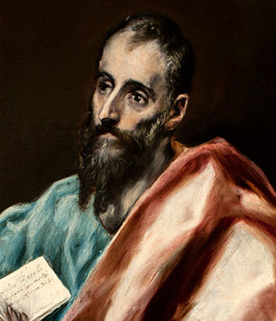
Św. Paweł
Prezentacja – Paweł Banaszak

Slide 2
Paweł z Tarsu
Na początku, prześladował i nie cierpił chrześcijan jednak gdy objawił mu się Jezus Chrystus nawrócił on się.
Był on Rzymianinem i urodził się w Tarsie ok. 5 – 10 roku
Z wykształcenia był rzemieślnikiem

Slide 3
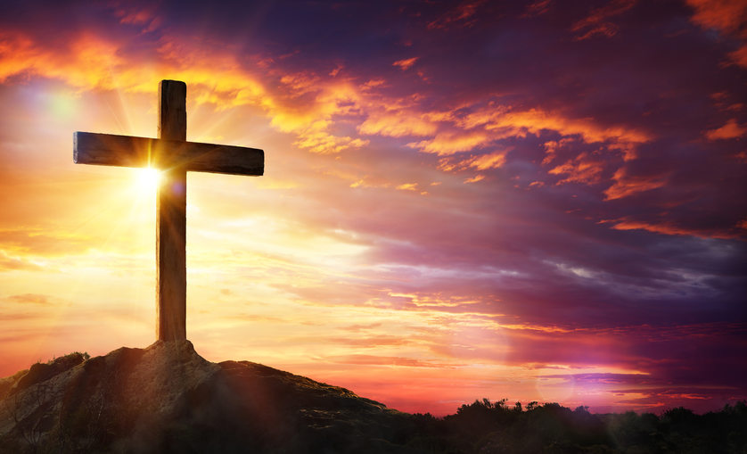
Nawrócenie
W wieku 30 lat udał się do Damaszku, po to żeby aresztować wierzących w Jezusa. Właśnie wtedy objawił mu się Jezus .
Wtedy Szaweł stał się Pawłem.

Slide 4
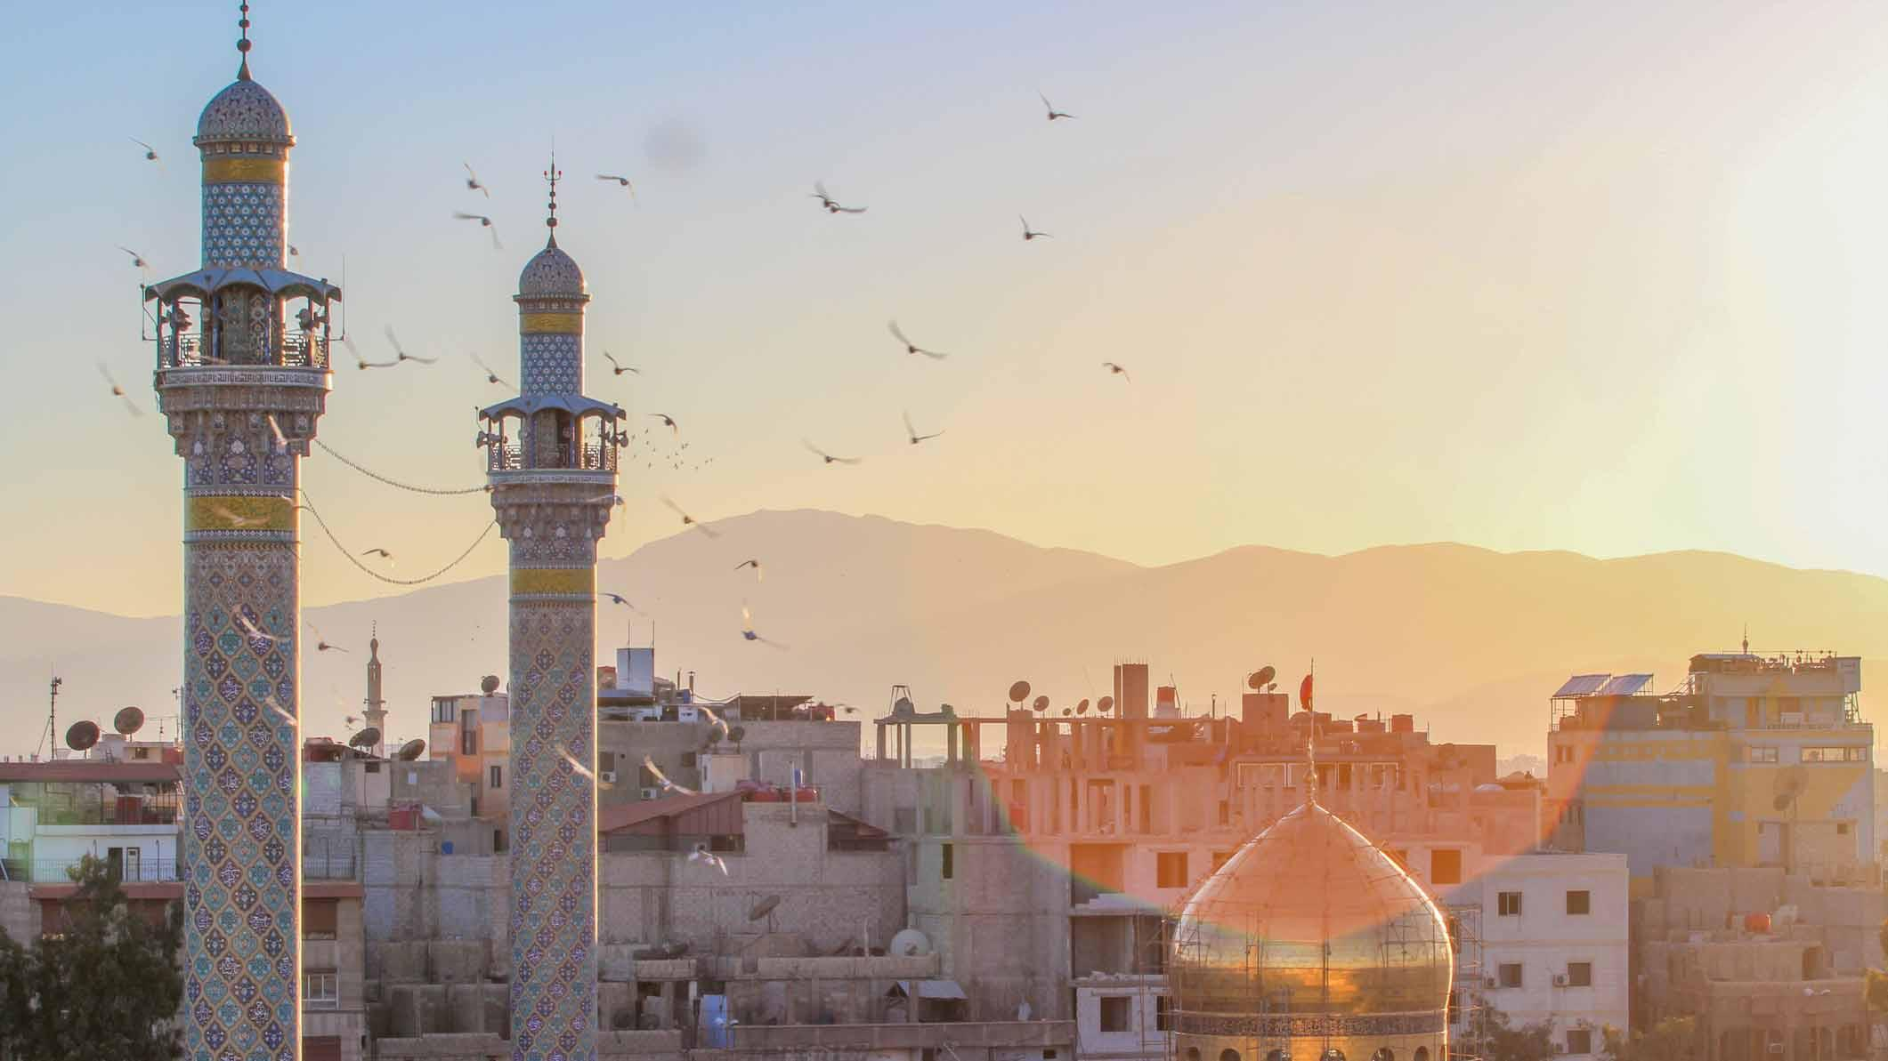
Ucieczka Pawła Apostoła
Ze względu na zdrade wcześniejszych poglądów Pawła musiał on uciec
Uciekł on do Damaszku, a później na pustkowie (przebywał on tam 3 lata)
Paweł zakładał gminy chrześcijańskie w różnych miejscach. A tak dokładniej w Grecji, Azji Mniejszej, Macedonii, Włochach i Hiszpanii.
Został on za to aresztowany na 2 lata, w końcu opuścił on więzienie.
W 67 roku zmarł, dlatego że po wyjściu z więzienia dalej prowadził zabiegi ewangelizujące w związku z czym skazano go na męczeńską śmierć.

Slide 5
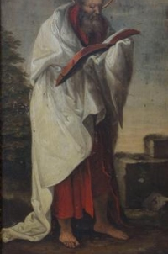

Przykład
Św. Pawła mogę naśladować w tym, że pomimo konsekwencji
Które poniósł za zakładanie gmin chrześcijańskich, dalej głosił
Wiarę w Jezusa. Mogę też go naśladować w tym
Że nawrócił się i zaczął głosić Jezusa
https://zyciorysy.info/sw-pawel/

